Slide 1
Lehrveranstaltungs- management
Wirtschaftinformatik-Projekt
5. Semester
Sommersemester 2015
Kilian Kraus, Kris Klamser, Alexander Mayer,
Roland Schmid und Damian Wysocki

Slide 2
Agenda
Einführung
Functionscope
Scrum
MVC-Pattern
ER-Model
Programmcode
Kraus
Wysocki
Klamser
Mayer
Schmid
Live Demonstration

Slide 3
Einführung - Functionscope
Lehrveranstaltungsmanagementsystem
Verschiedene Funktionen für die User/Rollen
Mitarbeiter
Studenten
Dozenten
Verwaltung von…
Fakultäten, Studiengängen und Veranstaltungen
Gebäuden und Räumen
Usern
Stundenplänen und Raumplanen
Stundenpläne erzeugen

Slide 4
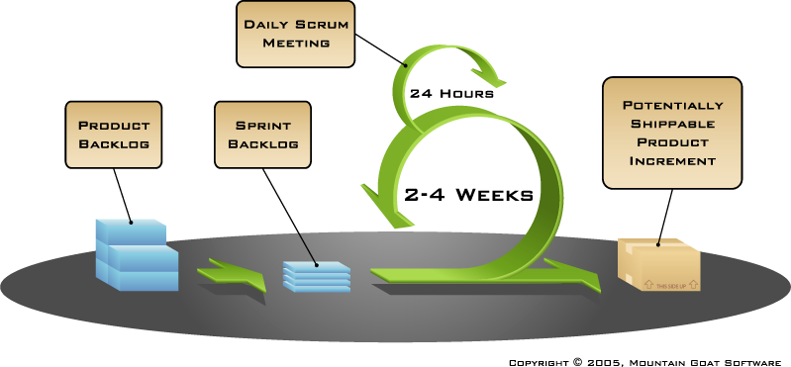
Einführung - Scrum
https://www.mountaingoatsoftware.com/system/asset/file/17/ScrumLargeLabelled.png
Notes:
Scrum Master → Kris Klamser, Product Owner → Roland Schmid.
Sprint 1-4 → 2 Wochen
Sprint 5 → 3 Wochen
Sprint 6 → 2 Wochen
Anzahl der Meetings: 4-5 pro Sprint. Zusätzlich Whats App Gruppe zur Kommunikation.
Scrum ist ein Framework für das Vorgehen im Projekt- und Produktmanagement.
Die empirische Verbesserung fußt auf drei Säulen:^{[7]}
Transparenz: Fortschritt und Hindernisse eines Projektes werden regelmäßig und für alle sichtbar festgehalten.
Überprüfung: In regelmäßigen Abständen werden Produktfunktionalitäten geliefert und sowohl das Produkt als auch das Vorgehen beurteilt.
Anpassung: Anforderungen an das Produkt, Pläne und Vorgehen werden nicht ein für alle Mal festgelegt, sondern kontinuierlich detailliert und angepasst. Scrum reduziert die Komplexität der Aufgabe nicht, strukturiert sie aber in kleinere und weniger komplexe „Häppchen“, die Inkremente.

Slide 5
Einführung – MVC Pattern
Kilian!!!!

Slide 6
ER-Model
Alex

Slide 7
Programmcode
Kraus
Wysocki
Klamser
Mayer
Schmid

Slide 8
Programmcode - Klamser
Als Mitarbeiter möchte ich Lehrverantwortlicher / Dozent / Tutor zu Veranstaltung hinzufügen können. (Nr. 30) bzw. Als Mitarbeiter möchte ich einer Veranstaltung einen Dozenten zuordnen können. (Nr. 560)
Als Mitarbeiter möchte ich Räume anlegen können. (Nr. 110)
Als Entwickler möchte ich ein Tool haben um PDFs ausgeben zu können. (Nr. 460)
Als Admin möchte ich alle Nutzer in einer Liste speichern können. (Nr. 280)
Als Student möchte ich mir ein Zeugnis mit allen bisher erbrachten Leistungen erstellen lassen können. (Nr. 440)
Als Student möchte ich online Infos zu meinem Studiengang einsehen können. (Nr. 470)

Slide 9
User Story Nr. 30 / 560
Als Mitarbeiter möchte ich Lehrverantwortlicher / Dozent / Tutor zu Veranstaltung hinzufügen können. Bzw. Als Mitarbeiter möchte ich einer Veranstaltung einen Dozenten zuordnen können.
Verbindung zwischen Veranstaltung-Tabelle und Dozent-Tabelle
Berücksichtigung der Berechtigung eines Dozenten

Slide 10
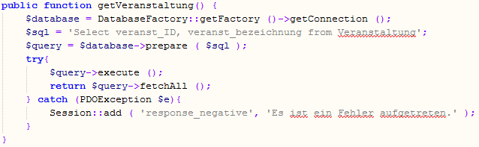
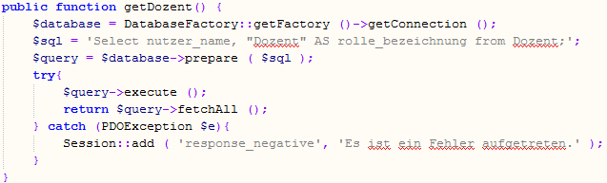
User Story Nr. 30 / 560
Model – get-Funktionen

Slide 11
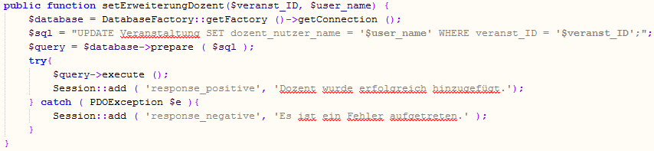
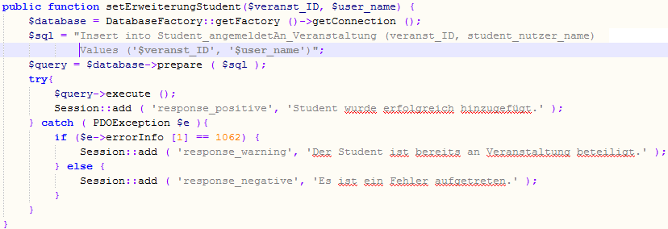
User Story Nr. 30 / 560
Model – set-Funktionen

Slide 12
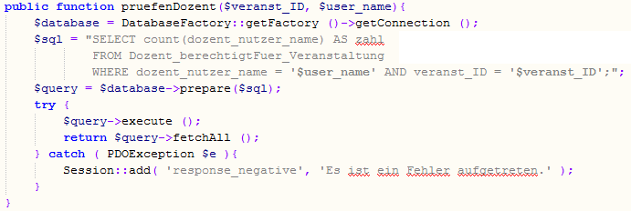
User Story Nr. 30 / 560
Prüfung

Slide 13
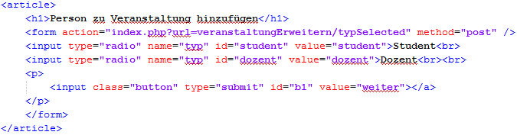
User Story Nr. 30 / 560
View

Slide 14
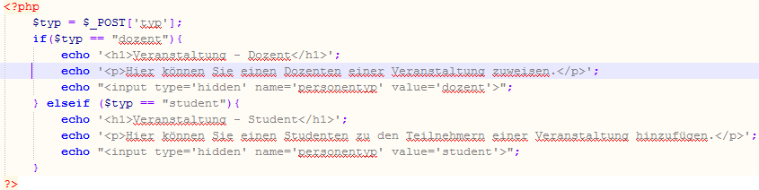
User Story Nr. 30 / 560
View

Slide 15
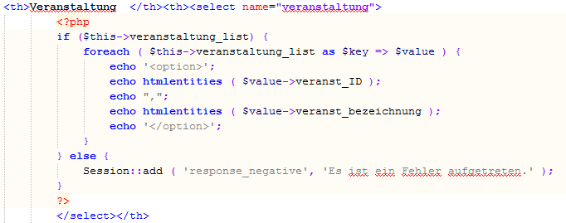
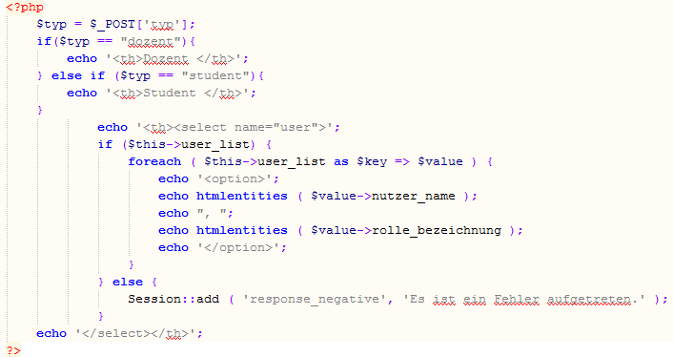
User Story Nr. 30 / 560
View

Slide 16
User Story Nr. 30 / 560
Controller

Slide 17
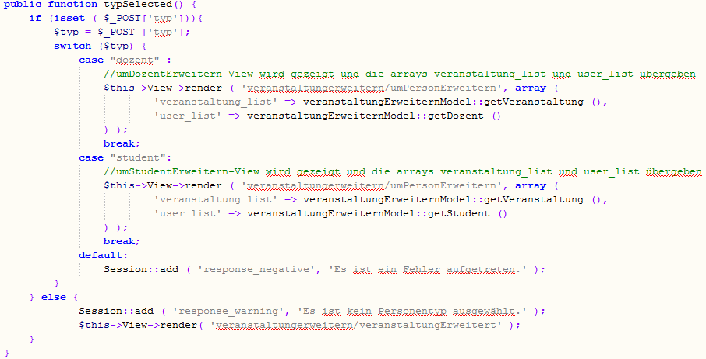
User Story Nr. 30 / 560
Controller

Slide 18
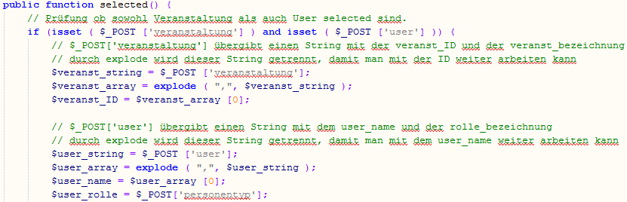
User Story Nr. 30 / 560
Controller

Slide 19
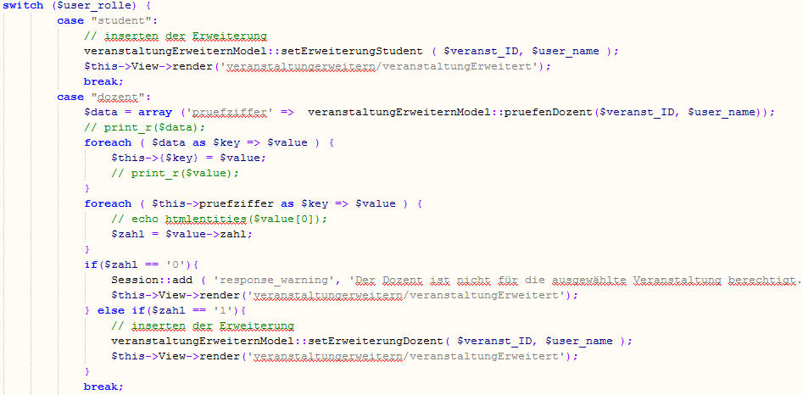
User Story Nr. 30 / 560
Controller

Slide 20
User Story Nr. 110
Als Mitarbeiter möchte ich Räume anlegen können.
Raum-Tabelle mit Vorlesungsraum-, Laborraum-, Büro- und Bibliothek-Tabelle
Vorlesungsraum_hat_Ausstattung
Laborraum_hat_Ausstattung
Bibliothek_hat_Buchkategorie

Slide 21
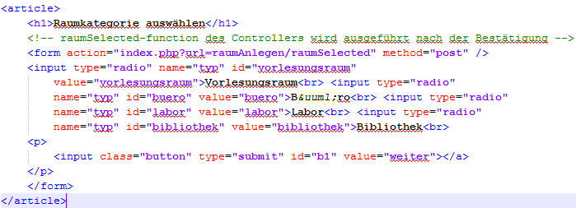
Raum anlegen - Startpage

Slide 22
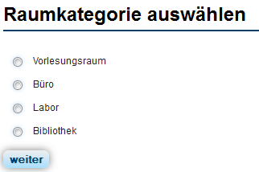
Raum anlegen - Startpage

Slide 23
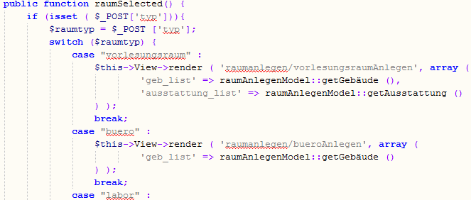
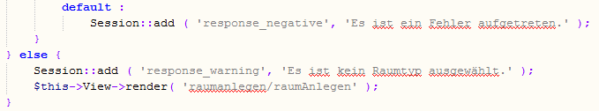
Raum anlegen - Controller

Slide 24
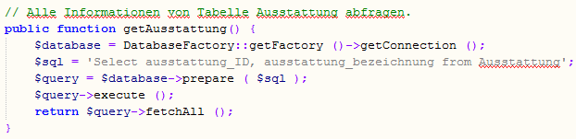
Raum anlegen - Model

Slide 25
User Story Nr. 460
Als Entwickler möchte ich ein Tool haben um PDFs ausgeben zu können.
TCPDF-Tool
http://www.tcpdf.org
http://sourceforge.net/projects/tcpdf/files/
Verfasser des Tools: Nicola Asuni
HTML/PHP-Seite → PDF Dokument
Notes:
http://www.tcpdf.org/doc/code/classTCPDF.html

Slide 26
User Story Nr. 280
Als Admin möchte ich alle Nutzer in einer Liste speichern können.
Nutzer mit allen relevanten Informationen
Nutzer-Tabelle
Adress-Tabelle
Rolle-Tabelle
E-Mail-Tabelle

Slide 27
User Story Nr. 280
Model

Slide 28
User Story Nr. 280
View

Slide 29
User Story Nr. 280
Controller

Slide 30
User Story Nr. 440
Als Student möchte ich mir ein Zeugnis mit allen bisher erbrachten Leistungen erstellen lassen können.
Student-Tabelle
Notenliste-Tabelle

Slide 31
User Story Nr. 440
Model

Slide 32
User Story Nr. 440
View

Slide 33
User Story Nr. 440
Controller

Slide 34
Veranstaltungen
anlegen
bearbeiten

Slide 35
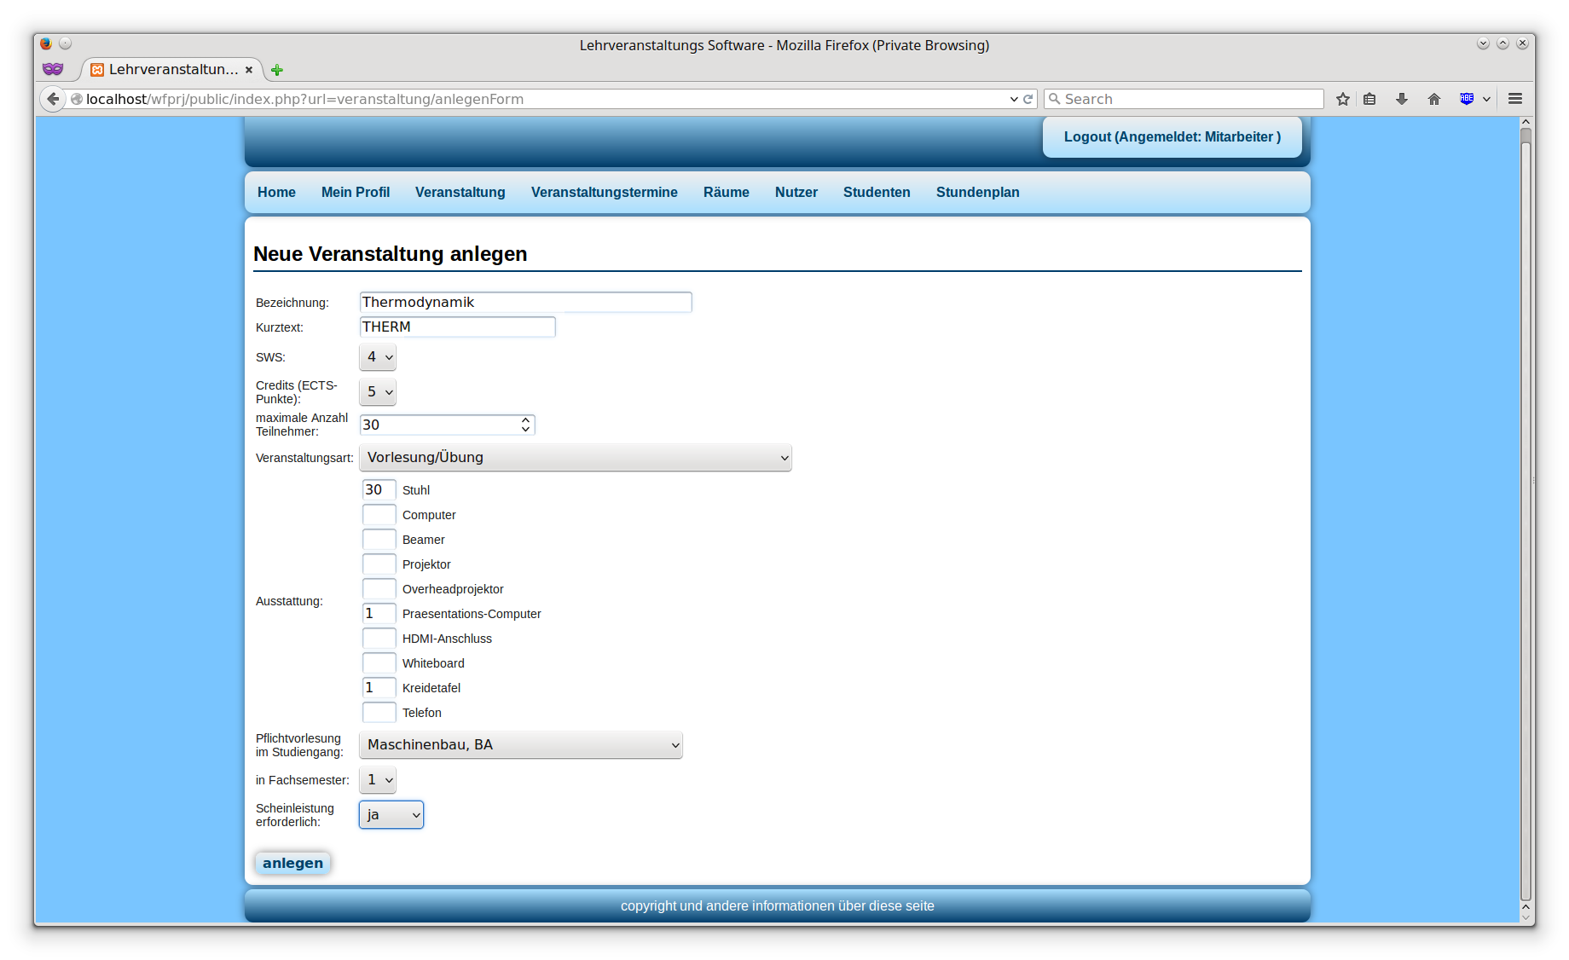
Veranstaltung anlegen

Slide 36
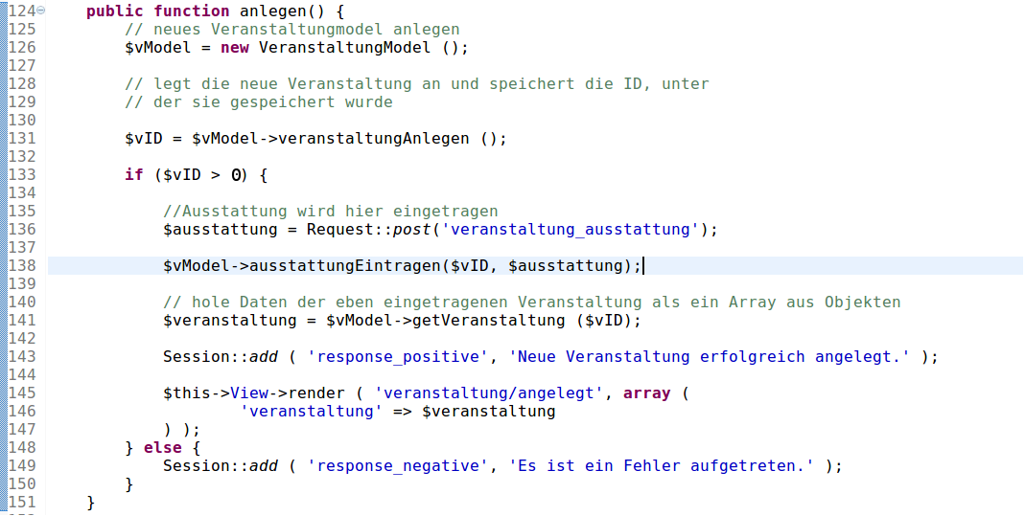
Veranstaltung anlegen: Controller

Slide 37
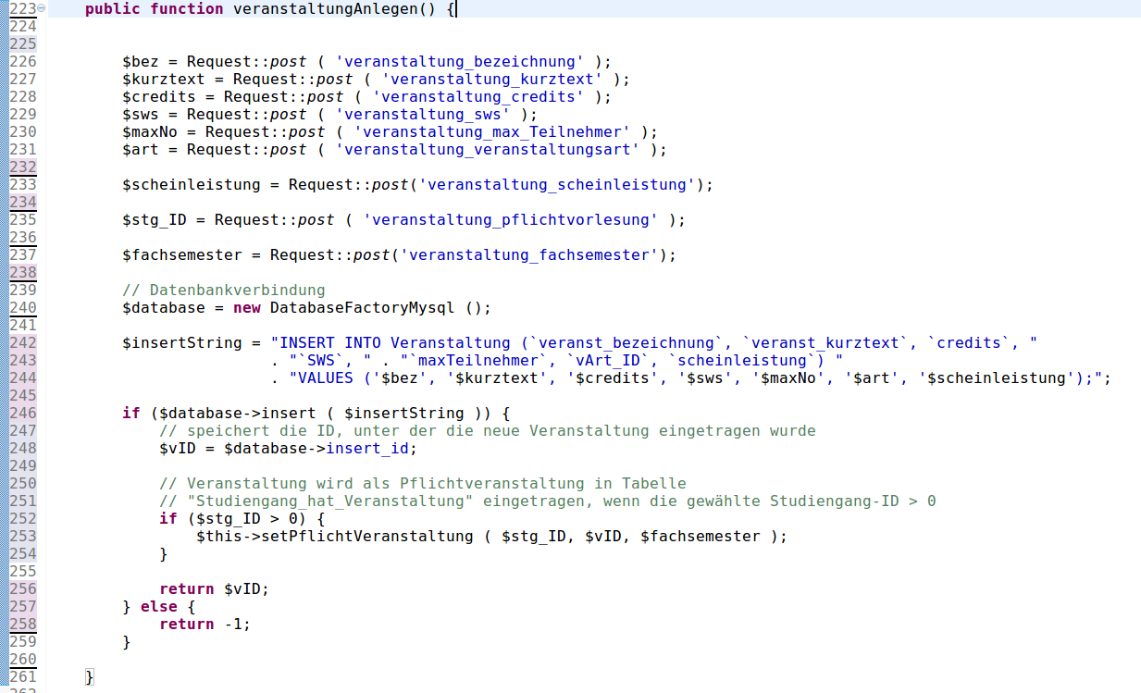
Veranstaltung anlegen: Model

Slide 38
Veranstaltung anlegen: Controller

Slide 39
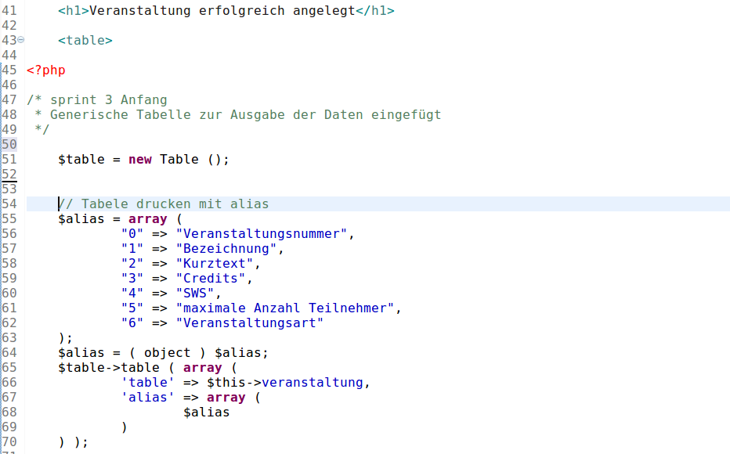
Veranstaltung anlegen: View

Slide 40
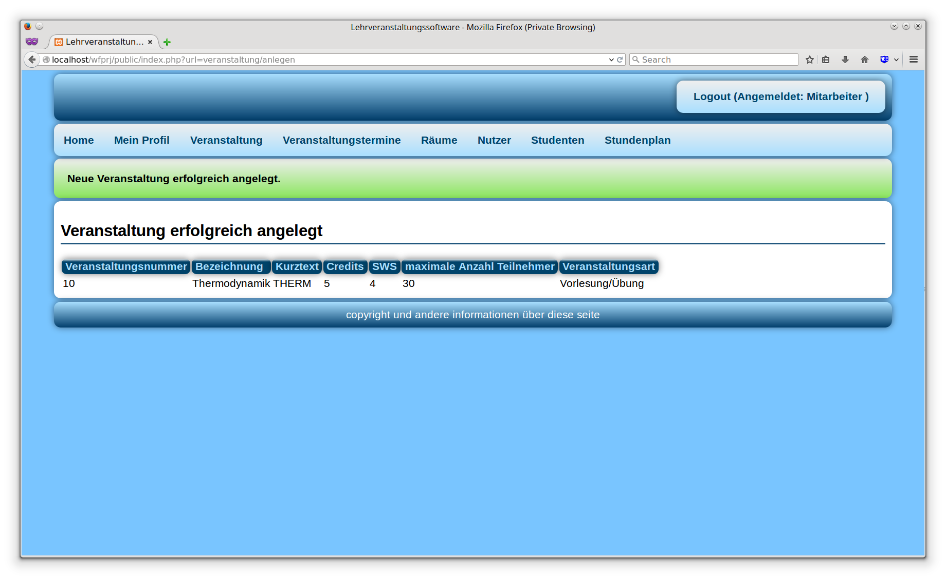
Veranstaltung anlegen

Slide 41
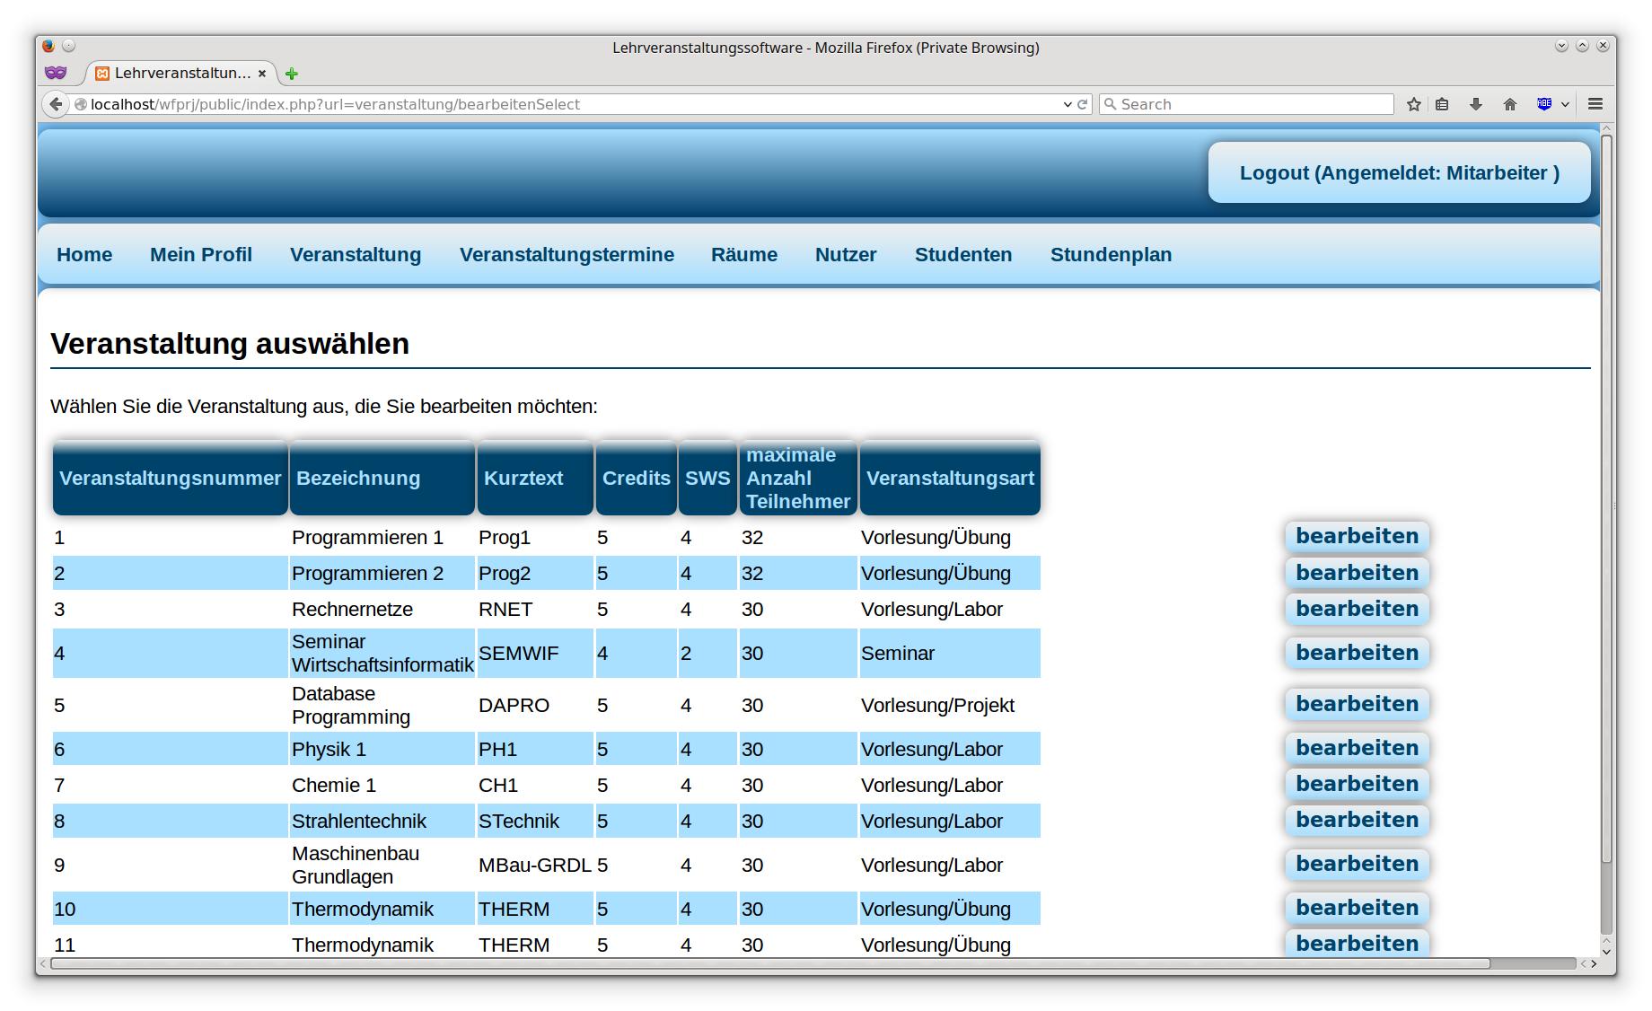
Veranstaltung bearbeiten

Slide 42
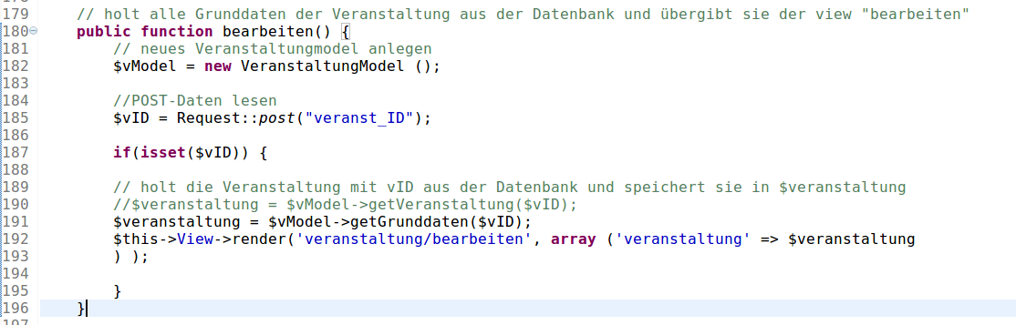
Veranstaltung bearbeiten: Controller

Slide 43
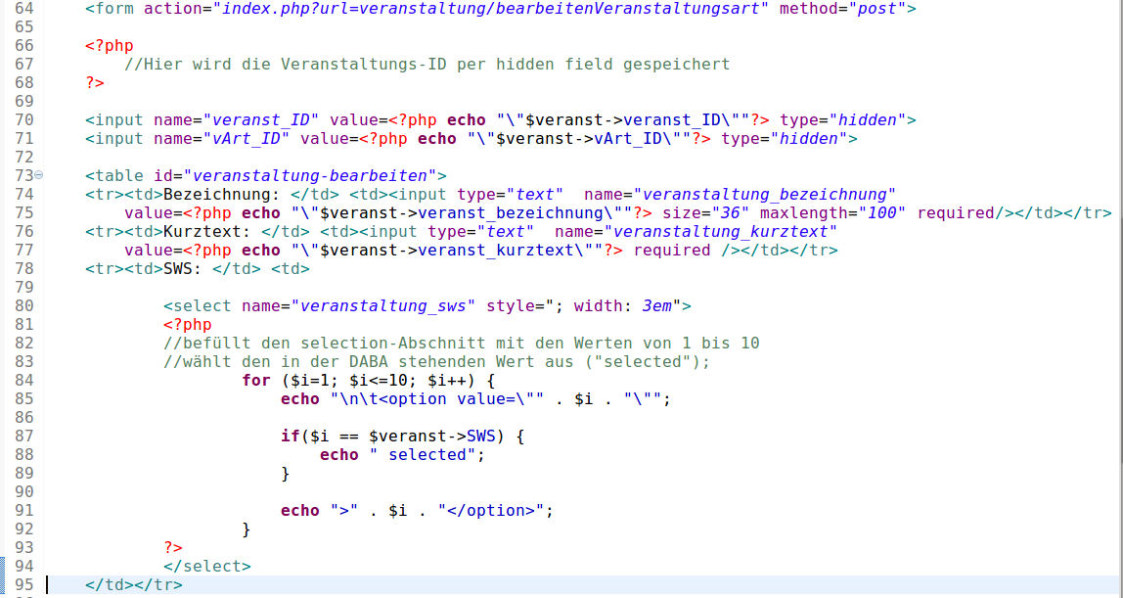
Veranstaltung bearbeiten: View

Slide 44
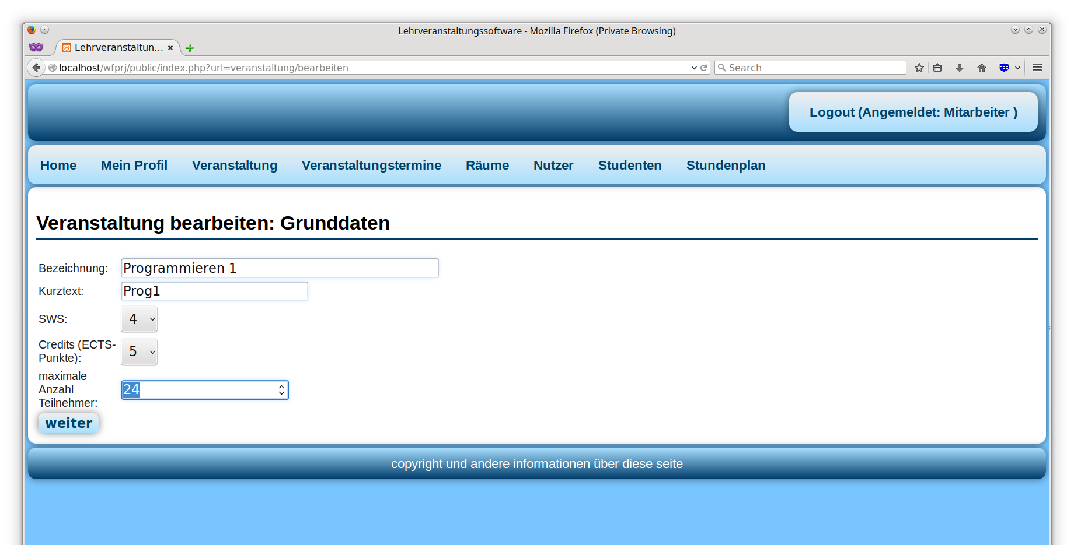
Veranstaltung bearbeiten: Grunddaten

Slide 45
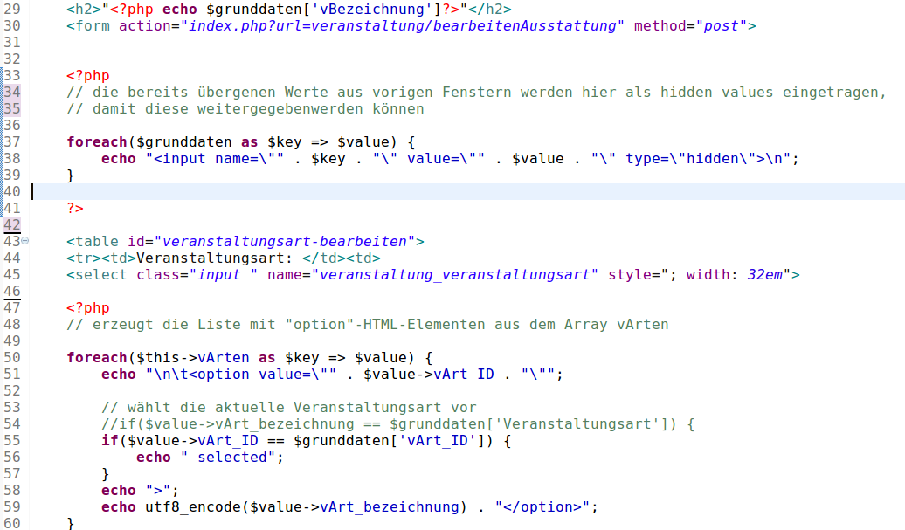
Veranstaltung bearbeiten: View

Slide 46
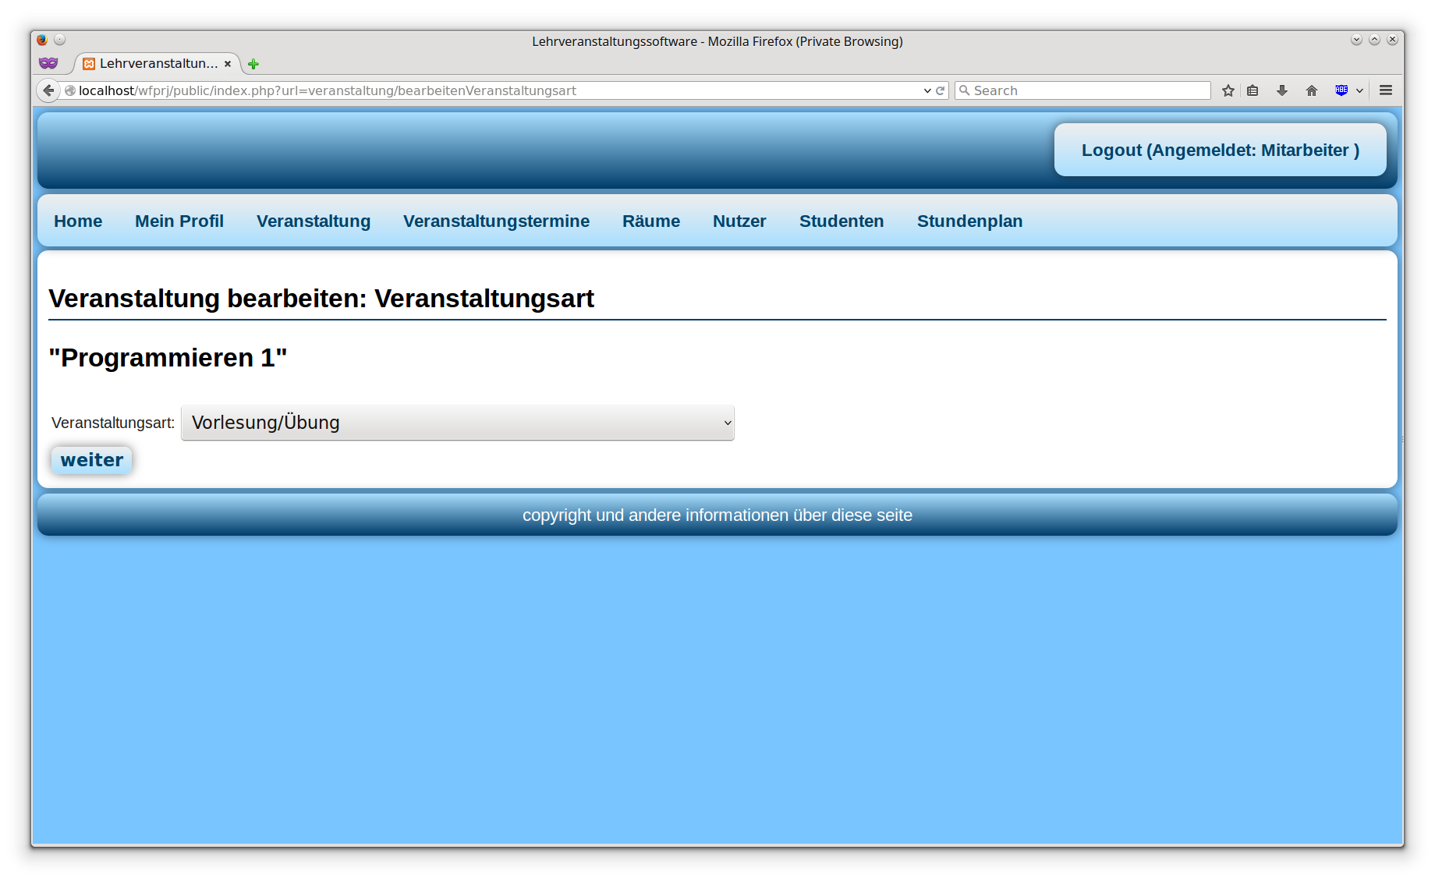
Veranstaltung bearbeiten

Slide 47
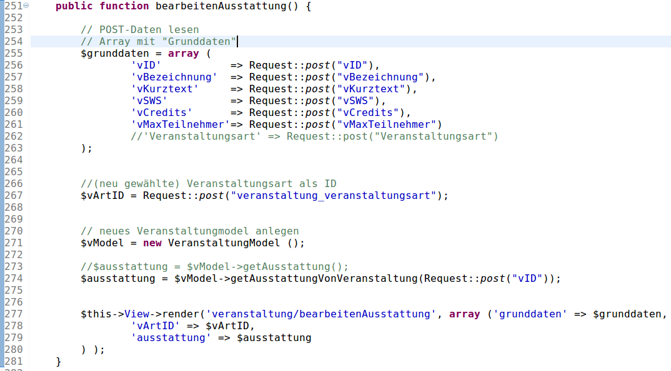
Veranstaltung bearbeiten: Controller

Slide 48
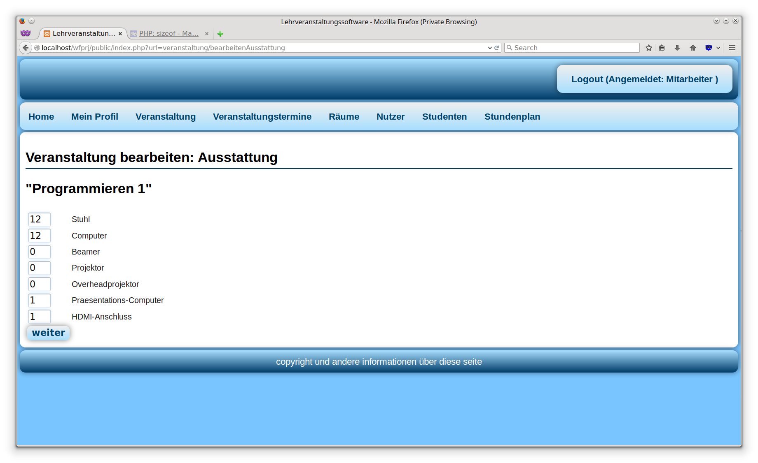
Veranstaltung bearbeiten

Slide 49
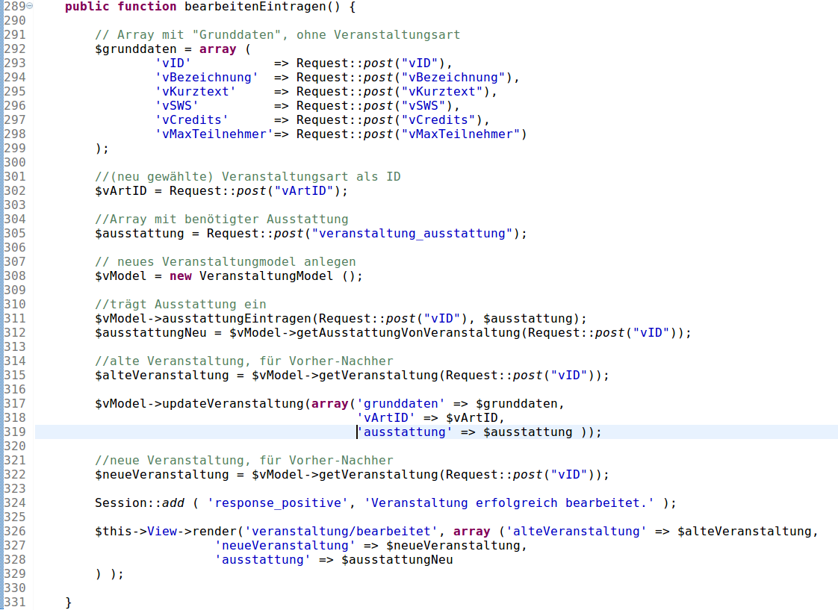
Veranstaltung bearbeiten: Controller

Slide 50
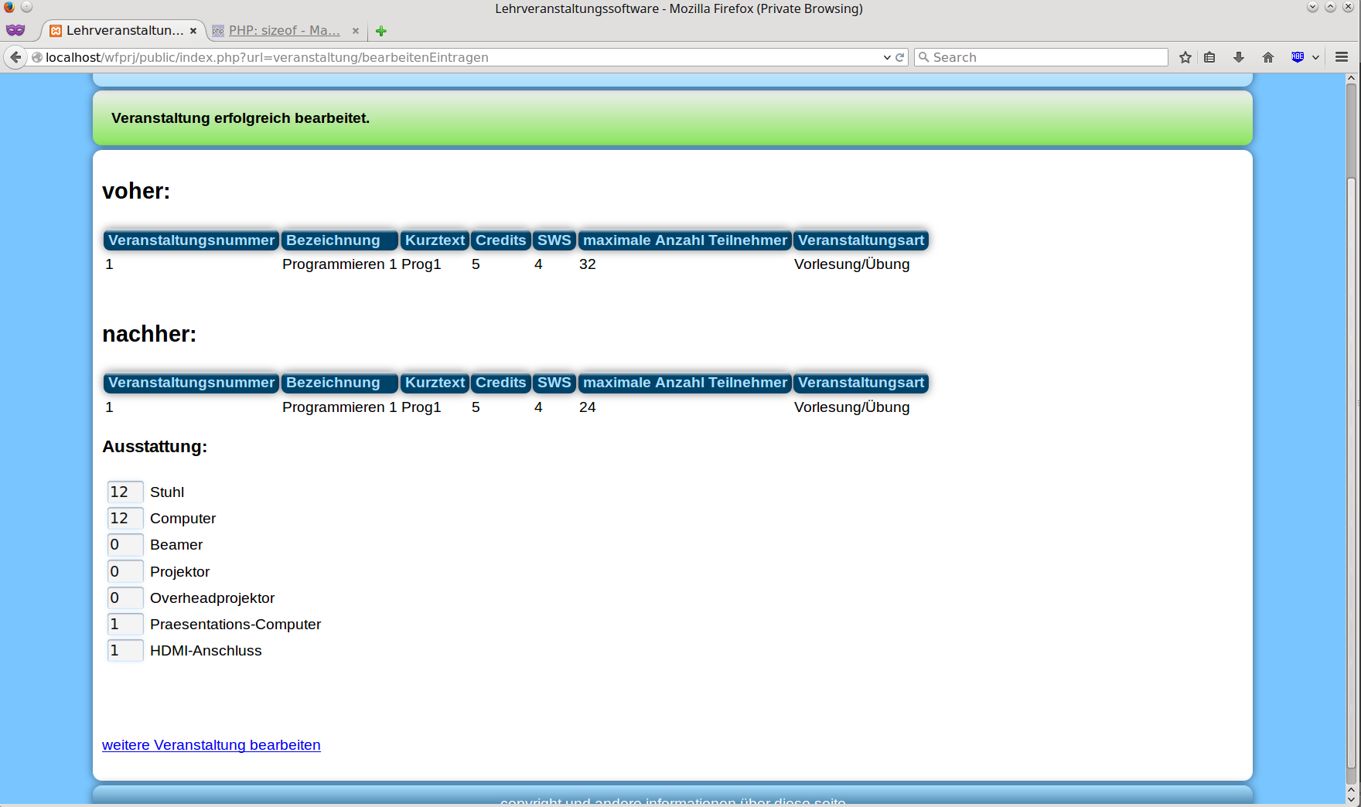
Veranstaltung bearbeiten

Slide 51
Live Demonstration
Zum Schluss die Livevorführung des Lehrveranstaltungsmanagementsystems

